Slide 1
UNIDAD 3. BASES DE DATOS NoSQL
ACCESO A DATOS

Slide 2
Contenido
1.- Características de los sistemas NoSQL
2.- Ventajas de los sistemas NoSQL
3.- Bases de datos NoSQL
4.- Base de datos MongoDB
4.1.- Características
4.2.- Estructuras JSON
4.3.- Instalación y ejecución
4.4.- Operaciones básicas
4.5.- Actualización de datos
4.6.- Consultas
4.6.- Relaciones entre documentos
4.7.- Programación Java sobre MongoDB

Slide 3

1.- CARACTERISTICAS DE LOS SISTEMAS NoSQL
Los Sistemas de Bases de Datos NoSQL proponen una estructura de almacenamiento más versátil y tratan de solucionar los problemas de escalabilidad que se producen en las bases de datos relacionales. Sus características principales son:
Los datos no tienen una definición de atributos fija.
Permiten almacenar estructuras de datos complejas
Facilitan el intercambio de información entre sistemas mediante XML o JSON
Priorizan el rendimiento frente a la fiabilidad de las operaciones
No utilizan lenguaje SQL o similares
Almacenamiento basado en parejas clave-valor
Escalabilidad horizontal de servidores mediante una arquitectura distribuida

Slide 4
2.- VENTAJAS DE LOS SISTEMAS NoSQL
Se ejecutan en máquinas con pocos recursos
Cuando el volumen de información y de operaciones aumenta, basta con añadir nuevos nodos (nuevas máquinas). Se distribuye el trabajo entre ellos.
Permiten manejar grandes volúmenes de datos con alto rendimiento
Minimizan los problemas de cuellos de botella que se pueden producir en otros sistemas.
Responden muy rápido y eficientemente a la activación y desactivación de los servicios.

Slide 5
3.- SISTEMAS DE BASES DE DATOS NoSQL
Cassandra: Usado por Facebook, Twitter, Deeg
Hbase: Yahoo, Adobe.
Redis: Flickr, Instagram.
Neo4j: Infojobs
MongoDB: Linkedin, Ebay, The New York Times
BaseX
eXist

Slide 6
4.1.- CARACTERISTICAS DE BD MONGODB
Base de datos documental (orientada a documentos).
Permite almacenar cualquier contenido sin obedecer a un esquema o modelo previo.
Almacena contenidos con formato JSON en una representación interna binaria llamada BSON.
Opera a una alta velocidad y las consultas son sencillas.

Slide 7
4.1.- CARACTERISTICAS DE BD MONGODB
Cuando estemos viendo la estructura de almacenamiento de los contenidos en MongoDB veremos que es totalmente distinto al de los SGBD Relacionales. Usaremos una terminología de estructuras de almacenamiento nueva pero que tiene una cierta similitud con la terminología usada en SGBD Relacionales:
Modelo Relacional | Modelo en MongoDB
Base de datos | Base de datos
Tabla | Colección
Fila de una tabla | Documento
Columna | Campo o atributo
Índice | Índice
Join (relación de clave ajena) | Referencia o documento embebido

Slide 8
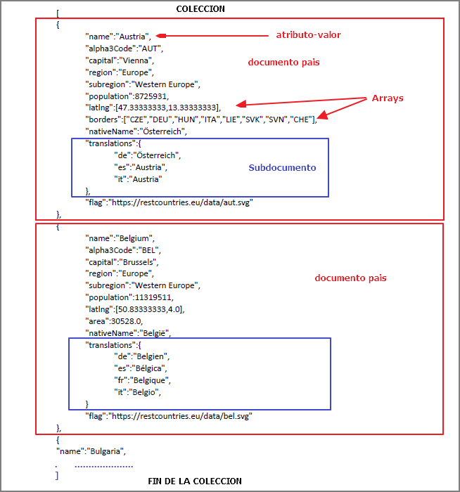
4.2.- ESTRUCTURAS JSON

Slide 9
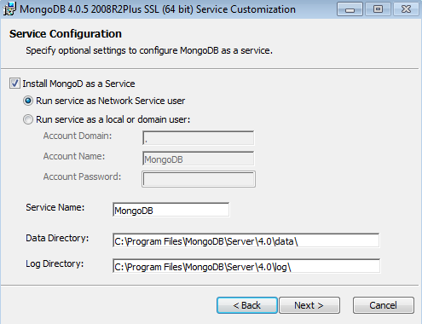
4.3.- INSTALACIÓN Y EJECUCIÓN DE MONGODB
Ir al sitio oficial de descarga de MongoDB Community Server:
https://www.mongodb.com/download-center/community
Descargar el archivo de instalación y ejecutar la instalación en máquina virtual Windows. Elegir el package para la instalación completa en Windows.
Instalar seleccionando la instalación completa y marcando que se instale MongoDB Compass.
El servidor se instala como servicio que se ejecuta con el nombre MongoDB
Por defecto, MongoDB queda instalado en:
C:\Program Files\MongoDB
Y los datos se almacenan en
Tutorial de instalación

Slide 10
4.3.- INSTALACIÓN Y EJECUCIÓN DE MONGODB
La instalación de MongoDB Community Server 7.0 queda en la carpeta:
C:\Program Files\MongoDB\Server\7.0
Dentro de esta carpeta hay tres subcarpetas:
Bin: Contiene ejecutables como el servidor mongod.exe y el archivo de configuración del servidor mongod.conf.
Data: Almacena las bases de datos.
Log: Contiene ficheros de logs del servicio.

Slide 11
4.3.- INSTALACIÓN Y EJECUCIÓN DE MONGODB
Durante la instalación de MongoDB Server se instaló el cliente gráfico MongoDB Compass. Para establecer sesiones clientes mongo, También usaremos el cliente de consola mongosh. Descargar ahora desde Tools de la web de descargas los dos clientes para instalarlos y usarlos en la máquina real.
Mongo Shell (mongosh.exe)
MongoDB Compass
Para poder ejecutar mongosh en consola desde cualquier carpeta de trabajo deberíamos añadir a la variable de sistema PATH la ruta de la carpeta donde guardemos mongosh.
Comandos de la consola cliente mongo:
https://docs.mongodb.com/manual/reference/mongo-shell/

Slide 12

4.3.- INSTALACIÓN Y EJECUCIÓN DE MONGODB
Podemos iniciar mongosh en CMD ejecutando:
mongosh
En este caso la conexión default se realiza con el servidor en localhost y escuchando en el puerto 27017.
Si, por ejemplo, quisiéramos conectar con el servidor ejecutándose en el equipo de IP=192.168.0.101 escuchando en el puerto 3406:
mongosh mongodb://192.168.0.101:3406
Comandos de la consola cliente mongosh:
https://www.mongodb.com/docs/mongodb-shell/

Slide 13
4.3.- INSTALACIÓN Y EJECUCIÓN DE MONGODB
Para que el servidor acepte conexiones clientes desde otras máquinas diferentes la del propio servidor, es necesario realizar una modificación en el archivo de configuración de MongoDB Server.
Para realizar esta configuración, debes:
Modificar fichero de configuración de servidor ( fichero mongod.cfg) para que use el puerto 3406 y permita conexiones desde cualquier equipo. Este fichero se encuentra en la carpeta C:\Program Files\MongoDB\Server\7.0\bin.
Para poder modificarlo hay que copiarlo en otra carpeta, editarlo y devolverlo a la carpeta de origen.

Slide 14

4.3.- INSTALACIÓN Y EJECUCIÓN DE MONGODB
Tras haber establecido conexión mediante mongosh, ya podemos trabajar con comandos mongo. El indicador del sistema indicará la base de datos abierta o en uso y el carácter >.
Para abrir otra base de datos de trabajo (si no existe la crea):

Slide 15

4.3.- INSTALACIÓN Y EJECUCIÓN DE MONGODB
Crear dos documentos Alumno. En cada documento se tiene el nombre, apellidos, nota_media y curso de cada alumno
Tenemos actualmente en memoria dos documentos (en memoria) llamados Alumno1 y Alumno2.
Pero no están almacenados en BD (si se cierra la conexión se pierden los documentos).

Slide 16
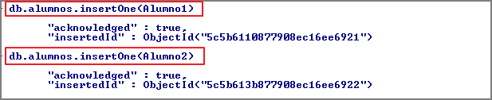
4.3.- INSTALACIÓN Y EJECUCIÓN DE MONGODB
Almacenar los documentos anteriores en una colección llamada alumnos:
La sintaxis de la instrucción significa:
En la base de datos de trabajo (db), en su colección alumnos, llama al método insertOne para añadir o insertar el documento que se pasa como parámetro (Alumno1 en la primera instrucción).
Dado que la colección alumnos no existía, se habrá creado en la primera instrucción.
La colección ya queda almacenada en BD. Los documentos ahora si quedan guardados si se cierra la conexión.

Slide 17
4.3.- INSTALACIÓN Y EJECUCIÓN DE MONGODB
Como se ha dicho al principio de la presentación, no respetan un esquema o modelo de datos. Por ejemplo, podemos añadir a la colección alumnos un nuevo documento que no tenga los 4 campos que tenían Alumno1 y Alumno2:
Además de poder insertar un documento que tiene atributos distintos a los de los documentos anteriores, vemos que se ha podido añadir el documento a la colección sin crear un documento con un nombre determinado.

Slide 18

4.3.- INSTALACIÓN Y EJECUCIÓN DE MONGODB
Por último, vamos a ver el contenido completo de la colección alumnos. Para ello usaremos el método find() de la colección:
Vemos que los tres documentos tienen un atributo _id (identificador del documento). El valor de ese atributo lo ha asignado el servidor MongoDB automáticamente.

